Slide 1
Безбар’єрний маршрут
м. Переяслав,
Бориспільський район, Київська область

Slide 2
Актуальність (аналіз потреби)
Частка маломобільних груп населення у населеному пункті – 12.8 % (3 714 осіб)
Оцінка ступеня безбар’єрності об’єктів у населеному пунктів – частково безбар’єрні.

Slide 3
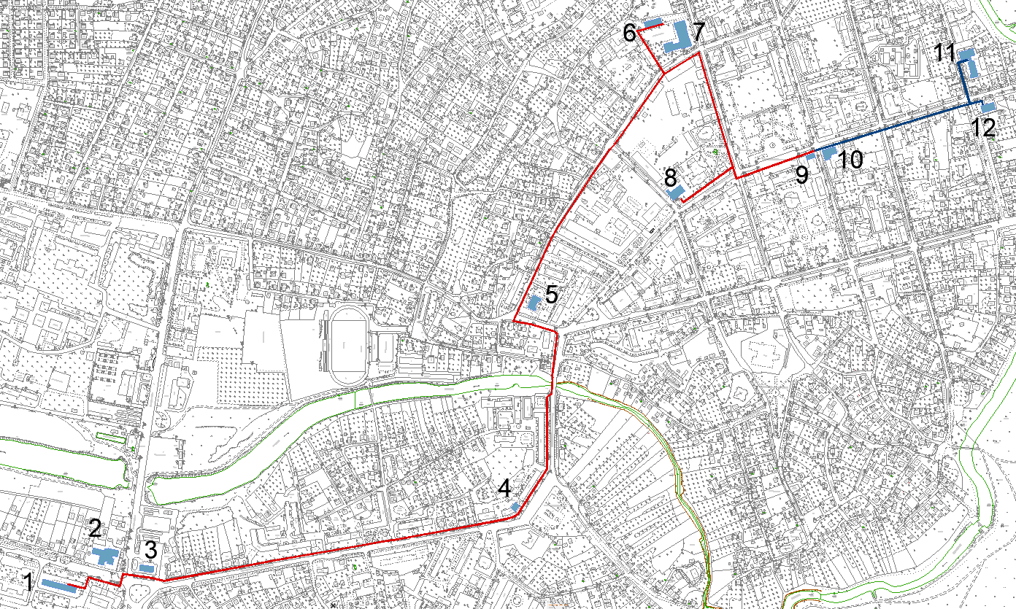
Схема безбар’єрного маршруту
Умовні позначення
Безбар’єрний маршрут
Тротуар, що потребує облаштування доступності
Основні об’єкти соціальної інфраструктури

Slide 4
Основні об’єкти інфраструктури
1. Переяслав-Хмельницька центральна районна лікарня
вул. Б. Хмельницького, 137
2. АТБ – Маркет
вул. Б. Хмельницького, 104
3. Автовокзал Переяслав
вул. Б. Хмельницького, 100
4. Райффайзен Банк
вул. Б. Хмельницького, 50
5. Преяслав-Хмельницький міськрайонний центр зайнятості
вул. Шевченка, 23
6. Управління соціальної захисту населення Переяславської міської ради
вул. Шевченка, 20
7. Переяславський академічний ліцей ім. Івана Мазепі
вул. Шевченка, 20
8. УПФУ у м. Переяслав
вул. Б.Хмельницького, 28
9. АТ "Київоблгаз" - Центр обслуговування клієнтів
вул. Б. Хмельницького, 51
10. Укрпошта
вул. Б. Хмельницького, 49
11. Відділ поліції № 1
вул. Магдебурзького права, 25а
12. ЦНАП (Центр надання адміністративних послуг)
вул. Б. Хмельницького, 27/25

Slide 5
Безбар’єрний маршрут покроково 1
34 хв (2,5 км)
1. Переяслав-Хмельницька центральна районна лікарня (вул. Б. Хмельницького, 137)
Прямуйте на схід по Богдана Хмельницького вул.
2. АТБ – Маркет (вул. Б. Хмельницького, 104)
Прямуйте на схід по Богдана Хмельницького вул.
На кільці рухайтесь прямо по Богдана Хмельницького вул.
На кільці виконайте з’їзд на Богдана Хмельницького вул.
3. Автовокзал Переяслав (вул. Б. Хмельницького, 100)
Прямуйте на схід по Богдана Хмельницького вул. в напрямку Гористий пров.
4. Райффайзен Банк (вул. Б. Хмельницького, 50)
Прямуйте на північний схід по Богдана Хмельницького вул. в напрямку вул. Літописна
Поверніть ліворуч
Поверніть ліворуч на Покровська вул.
Поверніть праворуч на вул. Шевченка
5. Преяслав-Хмельницький міськрайонний центр зайнятості (вул. Шевченка, 23)
Прямуйте на північний схід по вул. Шевченка в напрямку Фабрична вул.
Поверніть ліворуч
6. Управління соціальної захисту населення Переяславської міської ради (вул. Шевченка, 20)

Slide 6
Безбар’єрний маршрут покроково 2
7. Переяславський академічний ліцей ім. Івана Мазепі (вул. Шевченка, 20)
Прямуйте на південний схід у напрямку вул. Шевченка
Поверніть праворуч на вул. Шевченка
Поверніть ліворуч на вул. Михайла Сікорського
Поверніть ліворуч на Богдана Хмельницького вул.
Поверніть ліворуч на Богдана Хмельницького вул.
8. УПФУ у м. Переяслав (вул. Б.Хмельницького, 28)
Прямуйте на північний схід по Богдана Хмельницького вул. в напрямку вул. Сковороди
9. АТ "Київоблгаз" - Центр обслуговування клієнтів (вул. Б. Хмельницького, 51)
Прямуйте на схід по Богдана Хмельницького вул. в напрямку вул. Івана Мазепи
10. Укрпошта (вул. Б. Хмельницького, 49)
Прямуйте на схід по Богдана Хмельницького вул. в напрямку Гімназійна вул.
Поверніть ліворуч на вулиця Магдебурзького права
11. Відділ поліції № 1 (вул. Магдебурзького права, 25а)
Прямуйте на південь по вулиця Магдебурзького права в напрямку Богдана Хмельницького вул.
Поверніть ліворуч на Богдана Хмельницького вул.
12. ЦНАП (Центр надання адміністративних послуг) (вул. Б. Хмельницького, 27/25)

Slide 7
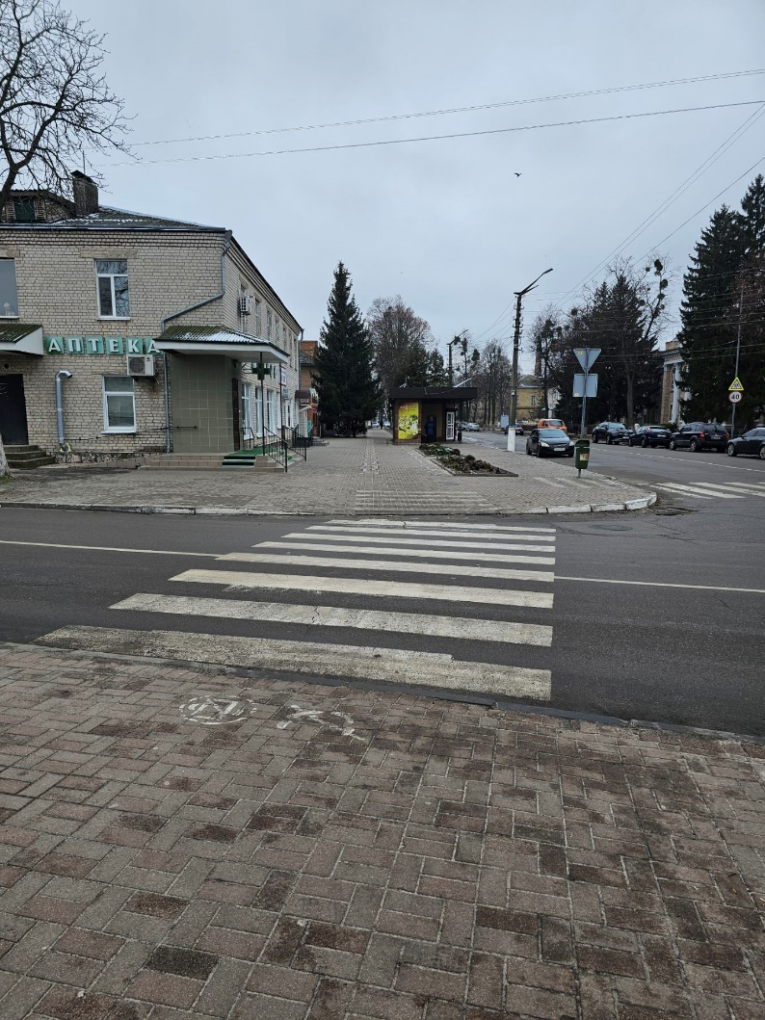
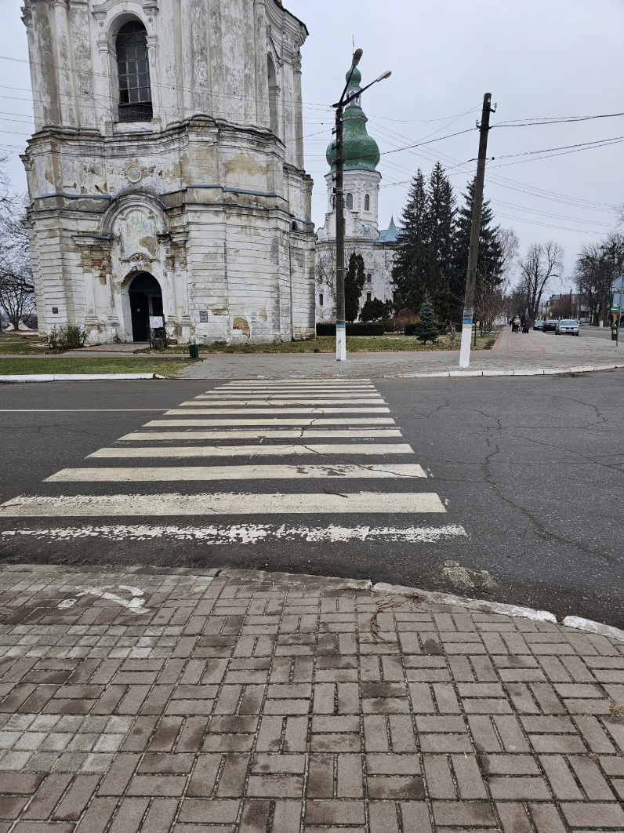
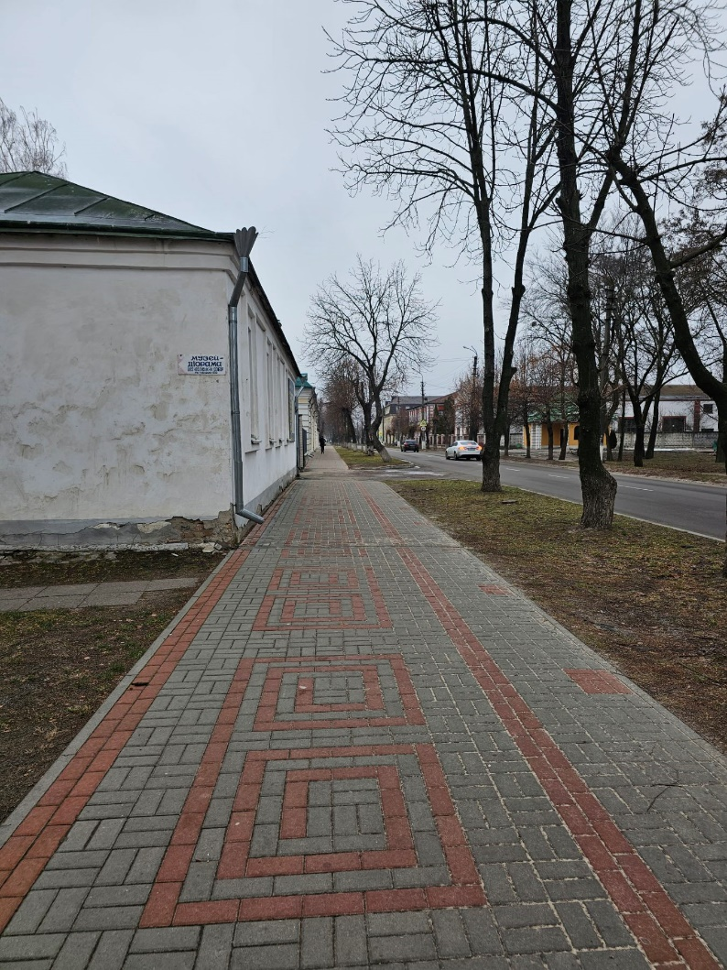
Деталізація схеми безбар’єрного маршруту Ділянка 1

Slide 8
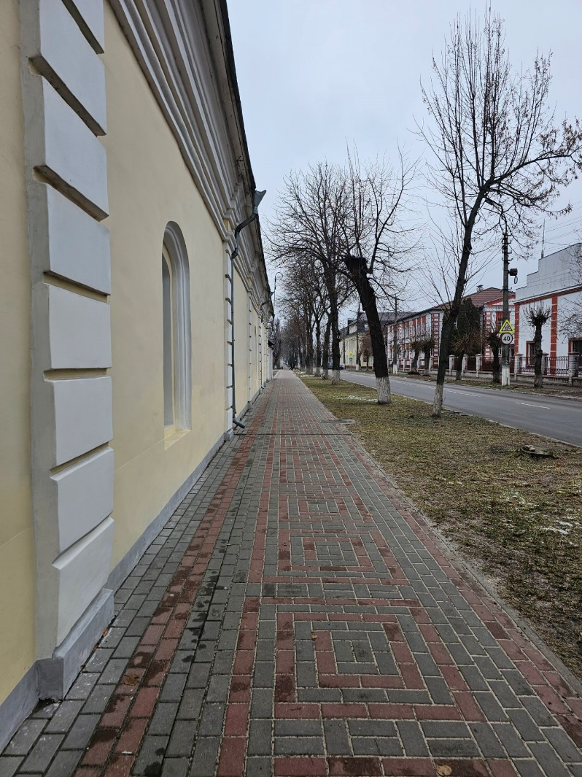
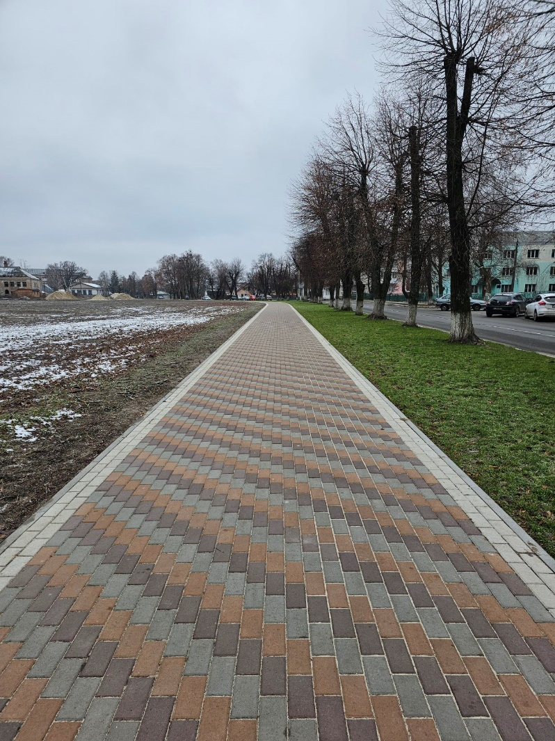
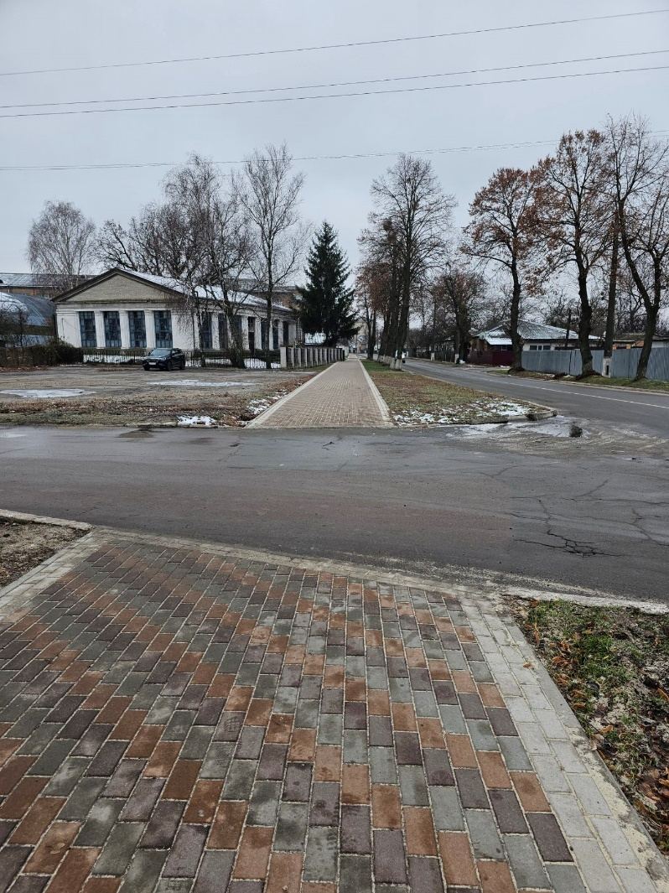
Деталізація схеми безбар’єрного маршруту. Ділянка 2

Slide 9
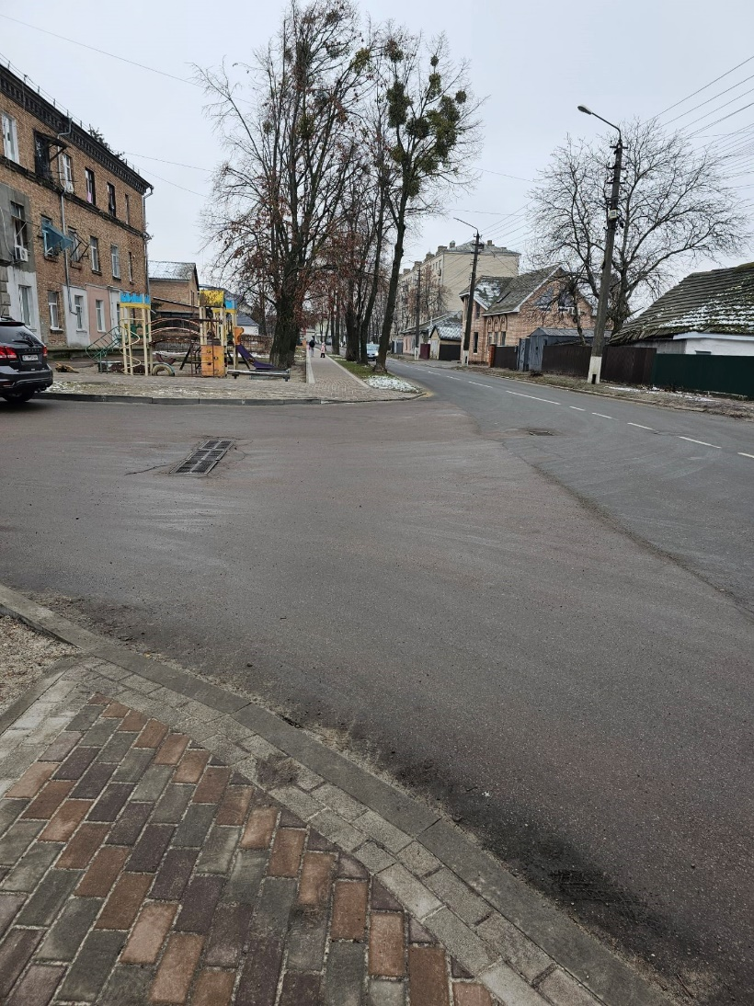
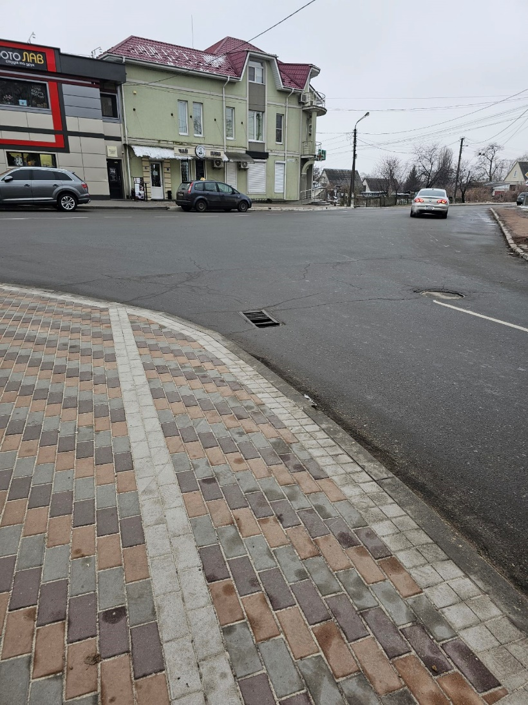
Деталізація схеми безбар’єрного маршруту Ділянка 3

Slide 10
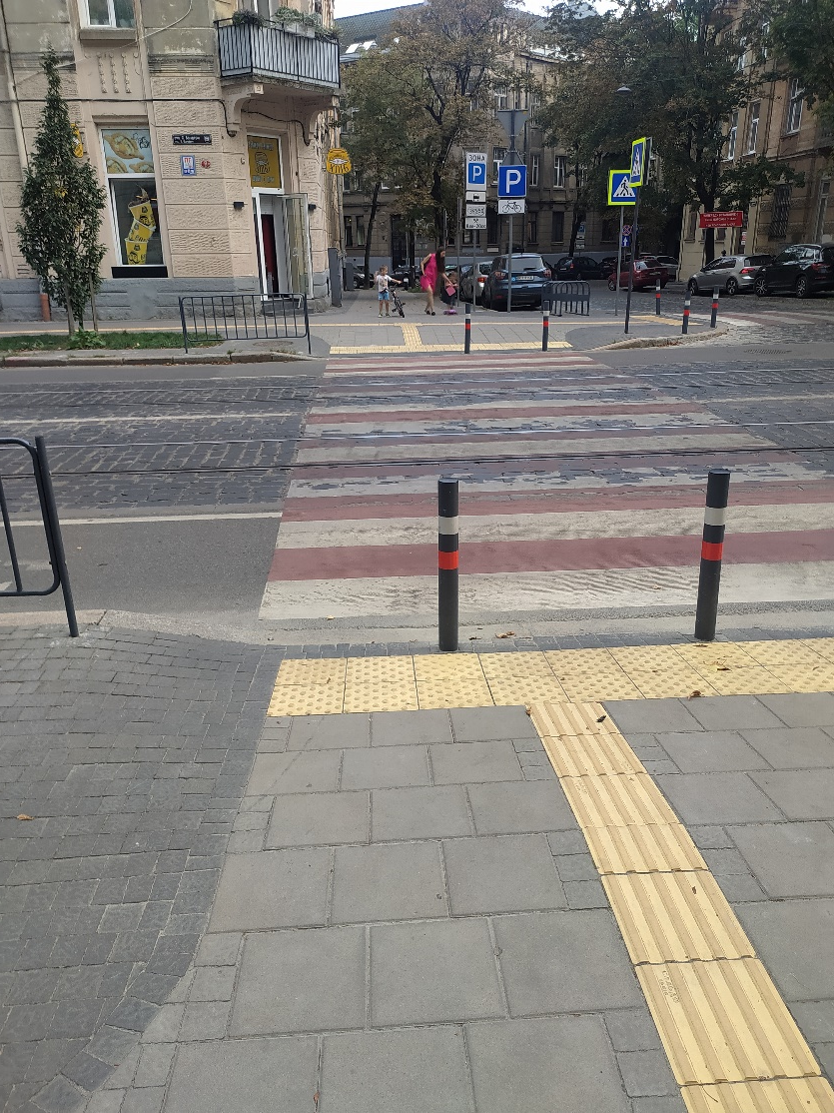
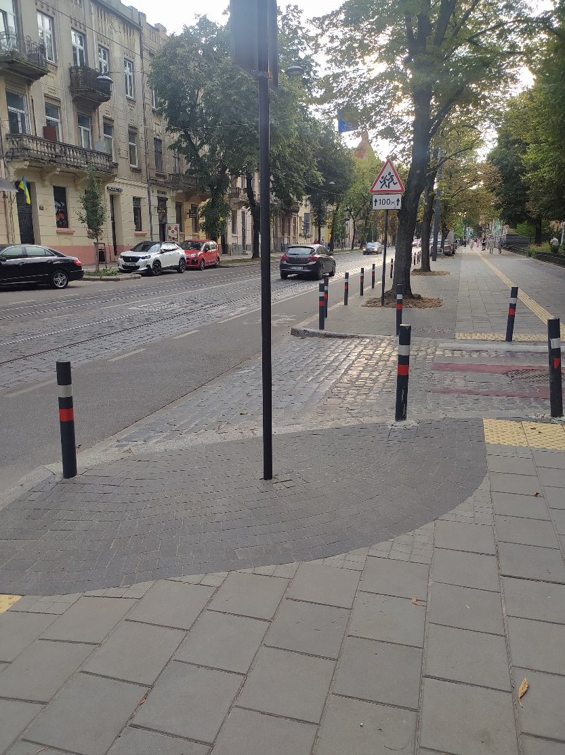
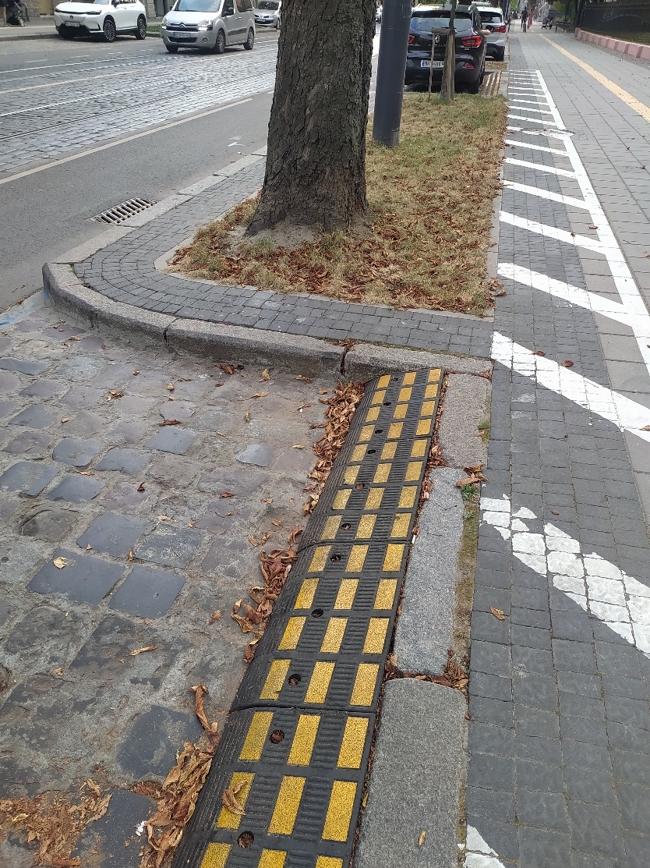
Пропозиції безбар’єрного маршруту за зразком м. Львів, просп. Степана Бандери

Slide 11
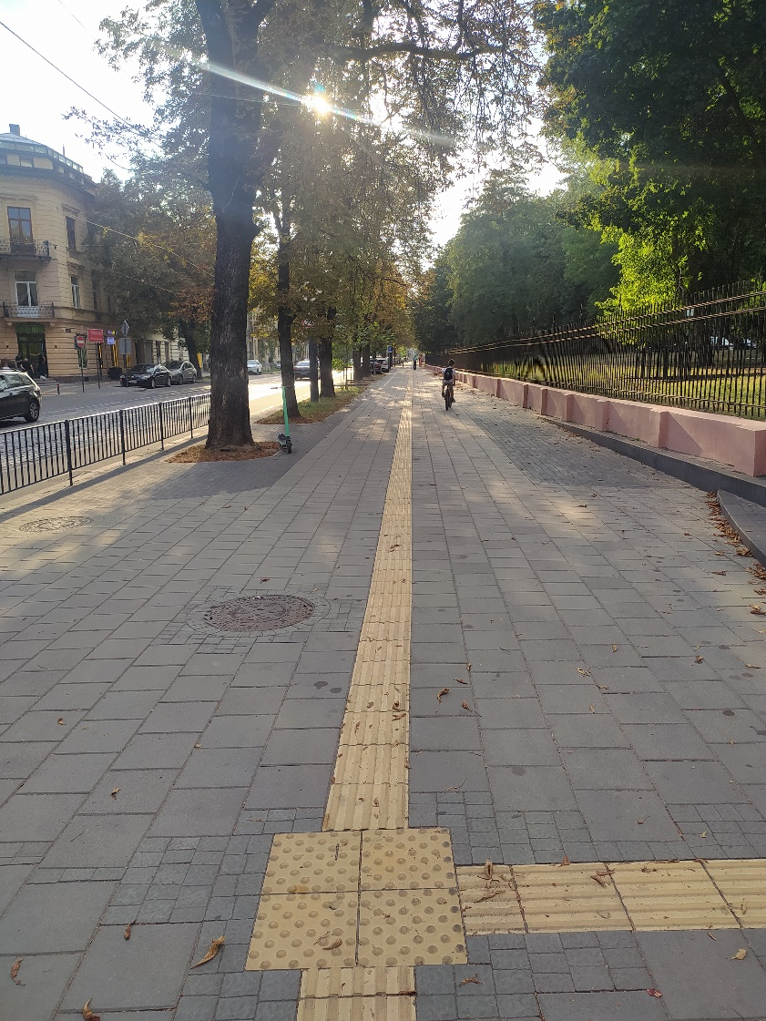
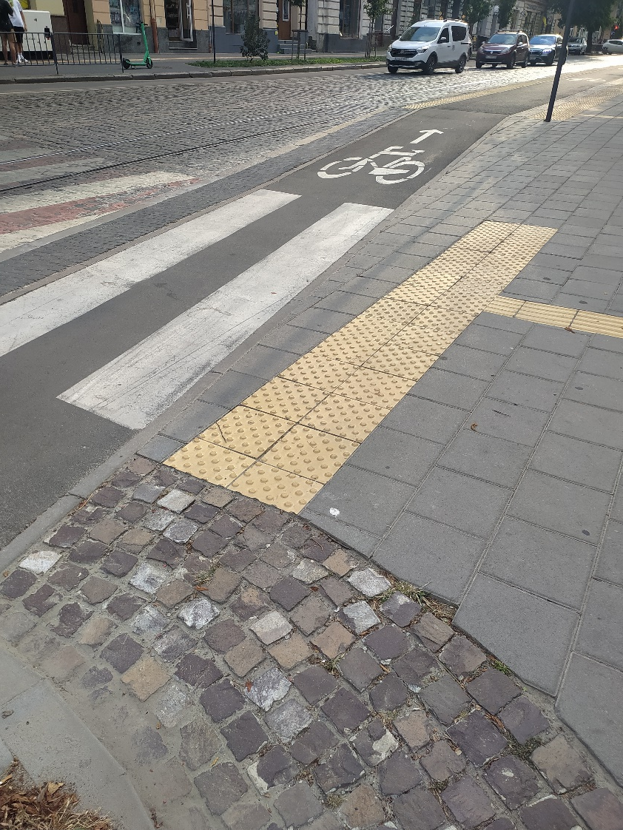
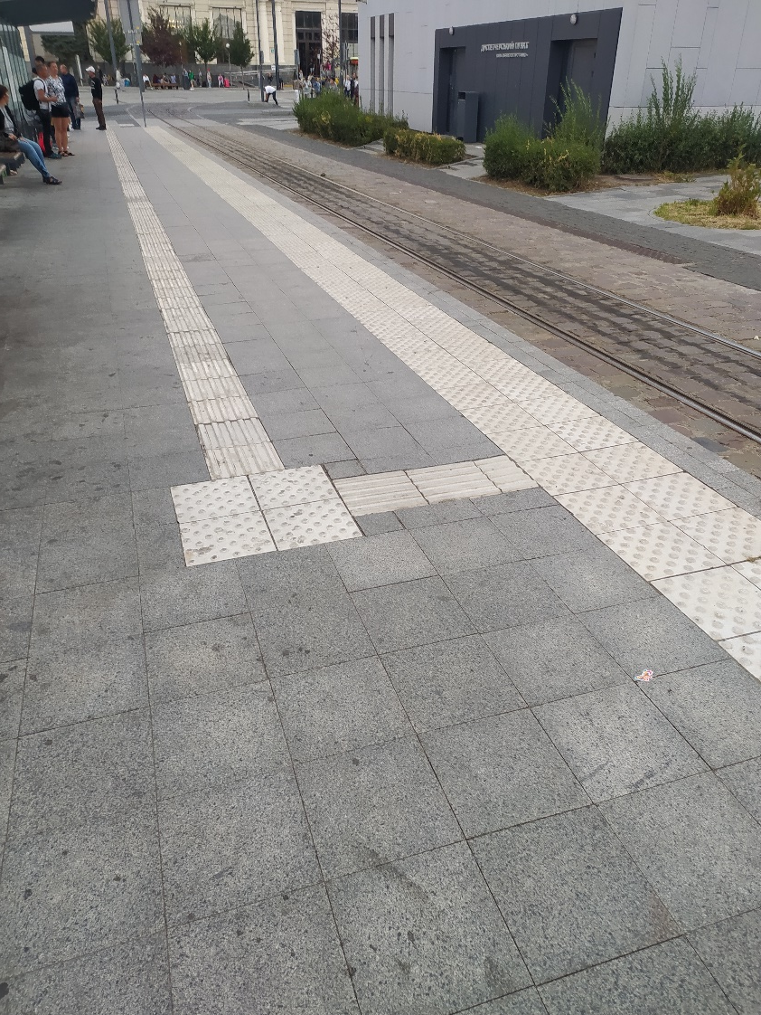
Пропозиції безбар’єрного маршруту за зразком м. Львів, просп. Степана Бандери

Slide 12
Заходи з облаштування безбар'єрного маршруту
Заходи | Терміни | Потреба у фінансуванні
Облаштування тротуару по вулиці Богдана Хмельницького від буд. 49 до буд. 27/25 | При наявності проекту та коштів на виконання даних робіт - 4 місяці з урахуванням сприятливих погодних умов | 1 575 000 грн.

